Slide 1
Week 29

Slide 2
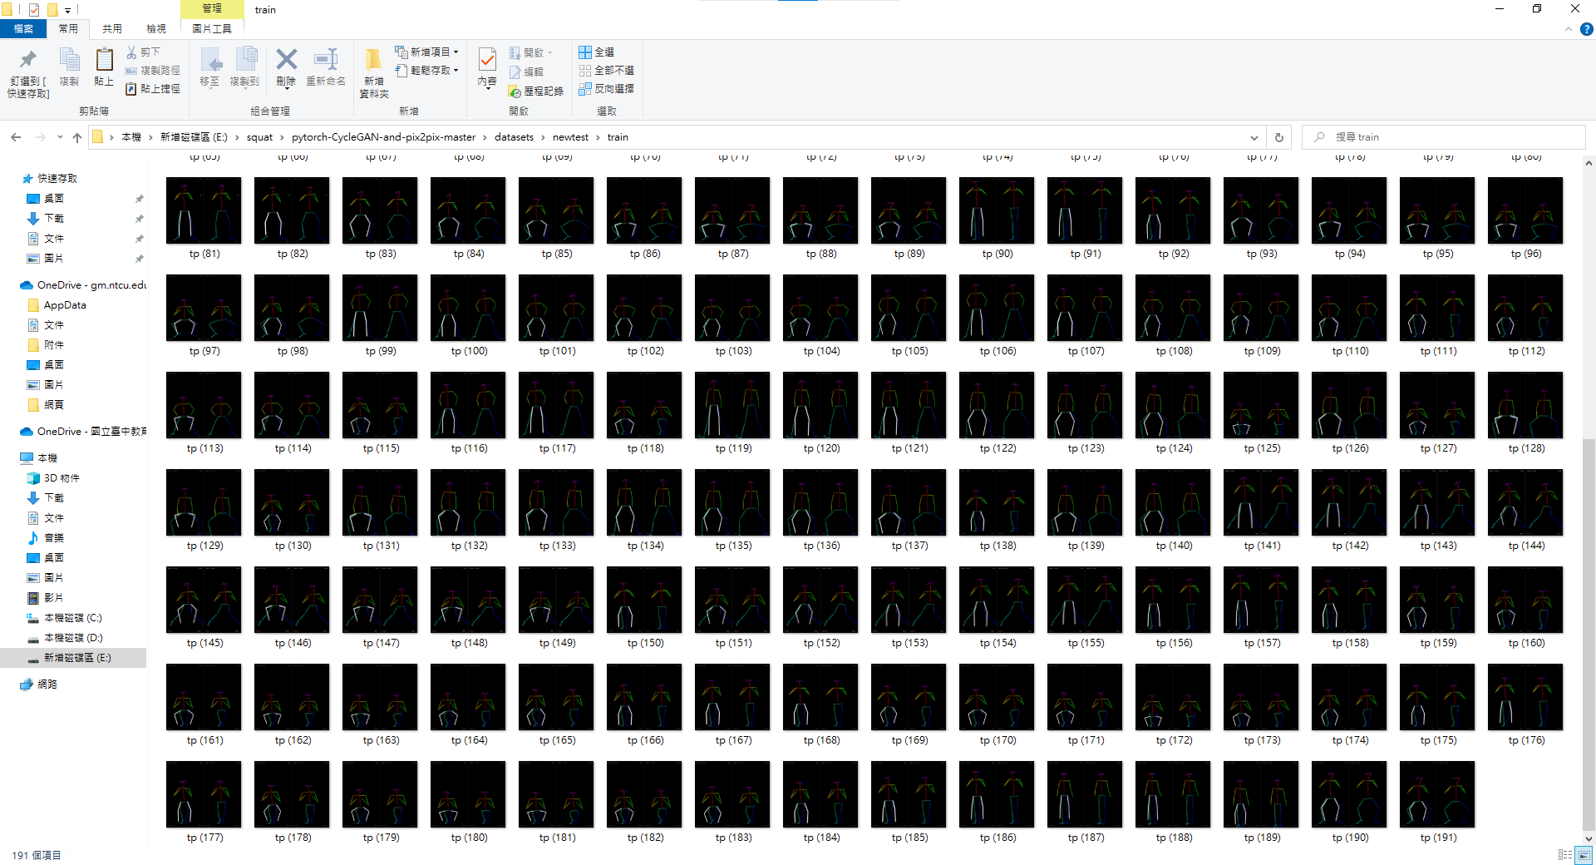
資料集
191張圖做小規模測試

Slide 3
訓練設定
Batch_size:1
Epoch:600
Learning rate:0.0002
資料集數量:191(使用上周所提到方法繪製而成的圖)
測試資料集數量:59

Slide 4
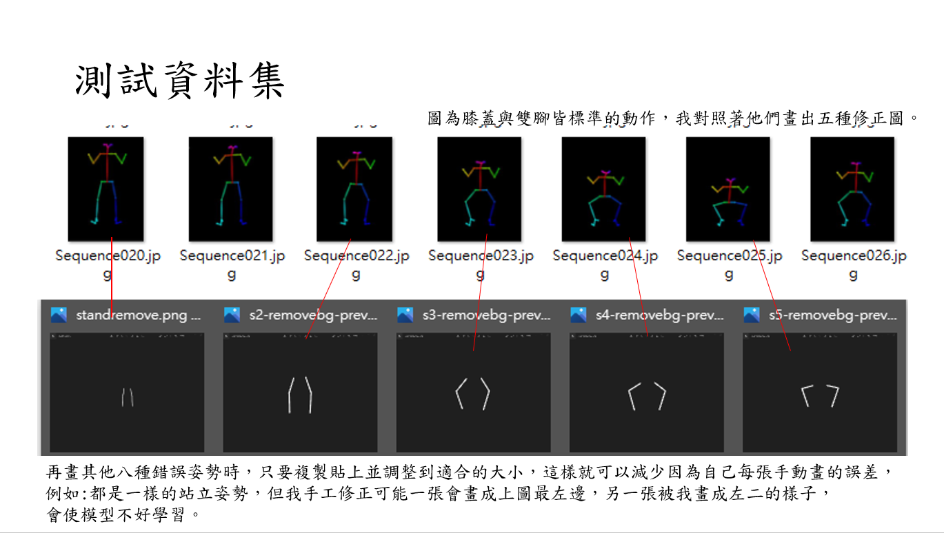

Slide 5
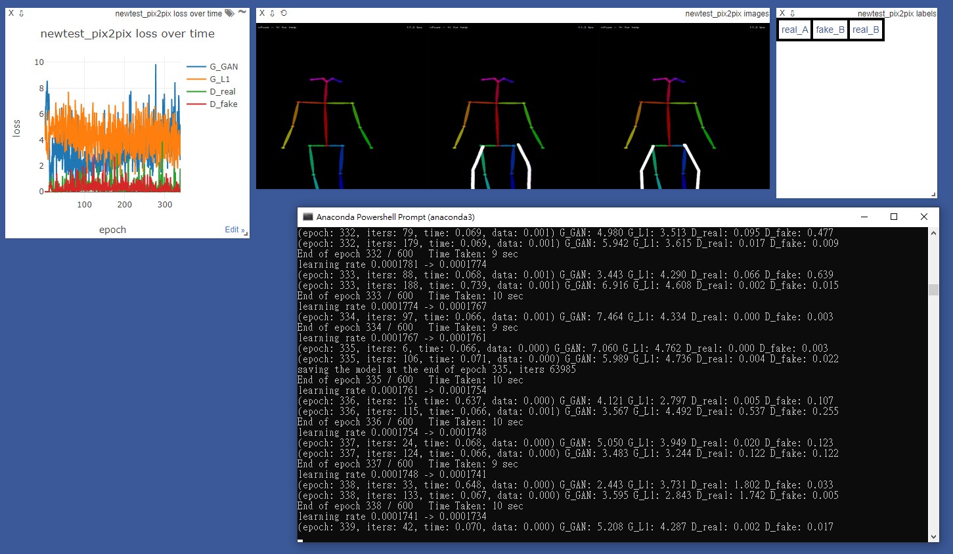
訓練

Slide 6
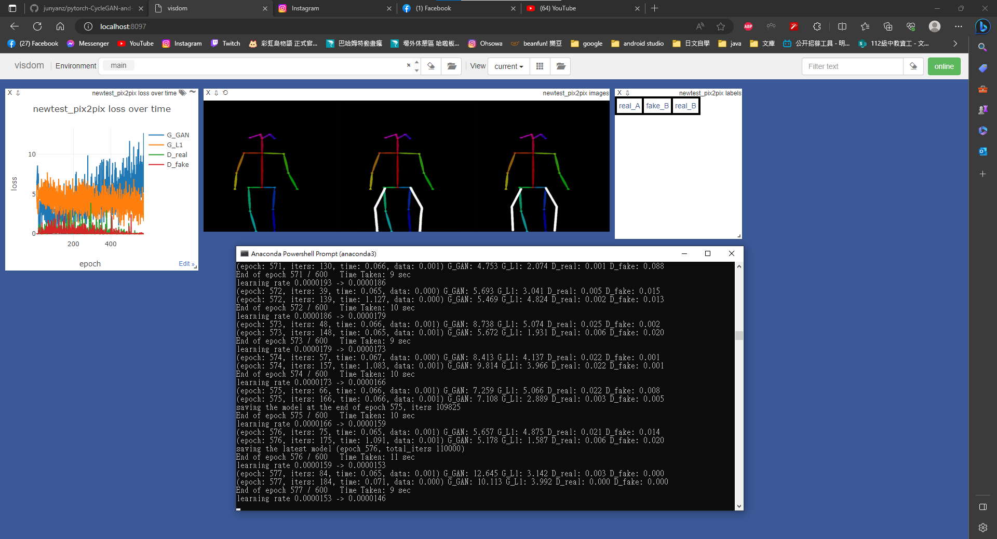
訓練
Epoch越後面 G_GAN loss開始上升

Slide 7
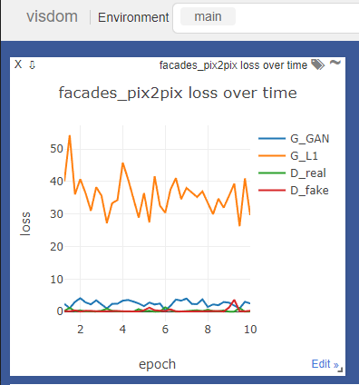
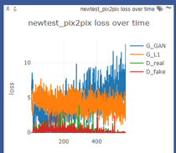
對比

Slide 8
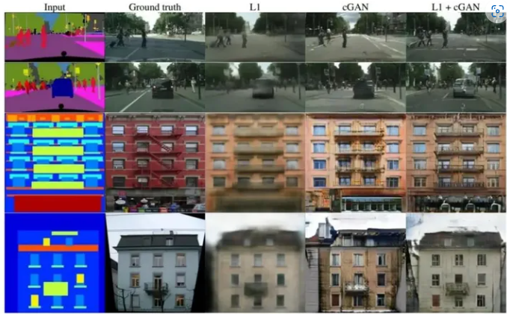
L1 loss
Pix2Pix使用L1 loss保證生成圖片物體的邊緣對齊和顏色還原
沒用L1 loss的情況，圖片各種物體沒有紋理細節只有邊緣的分界。

Slide 9
G_GAN loss
G_GAN loss的最佳值取決於GAN的訓練目標和數據集。
在GAN的訓練過程中，G_GAN loss的目標是使判別器無法區分真實圖像和生成圖像，從而使生成圖像更加逼真。
因此，G_GAN loss應該盡可能地低。然而，如果G_GAN loss太低，生成器可能會產生過擬合的圖像，這些圖像與訓練數據過於相似。 因此，G_GAN loss應該保持在一個合適的範圍內，以便生成器可以生成與真實數據相似但不完全相同的數據。

Slide 10
結論
以上述兩個結論來說，L1 loss主要是影響圖片的細節之類的，對於複雜度比較高的圖像來說確實是很重要的，但我做的姿勢校正其實不算是高複雜度的圖片，所以我認為如果成像沒有什麼太大的問題，比如模糊不清導致無法識別，其實可以忽略。
G_GAN loss的問題目前是訓練集太少的原因，導致有些動作會被誤判，尤其是蹲至最低的修復很容易生成出不對的動作(ex:image(1))，究其原因估計是當初擷取影片時有些動作可能只有幾公分甚至毫米的差距，但我在手動矯正時給了他們不同的修正姿勢(下一頁有範例)，而導致模型無法好好學習。

Slide 11
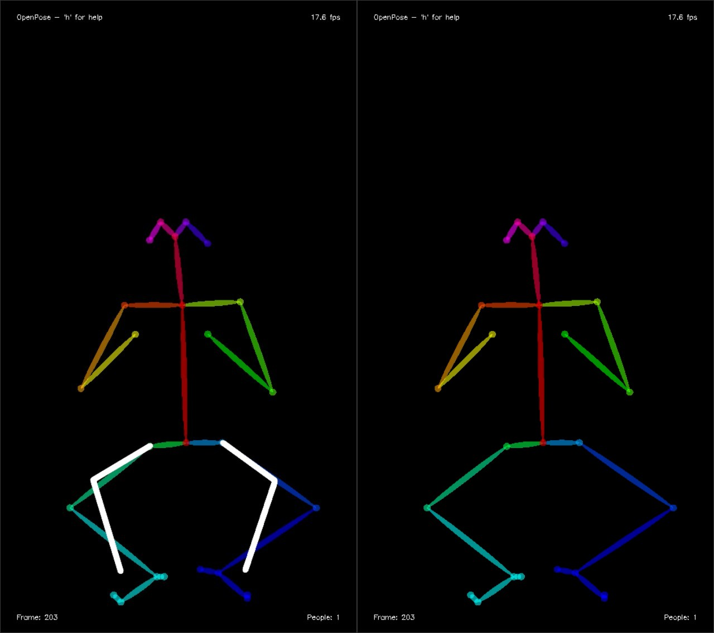
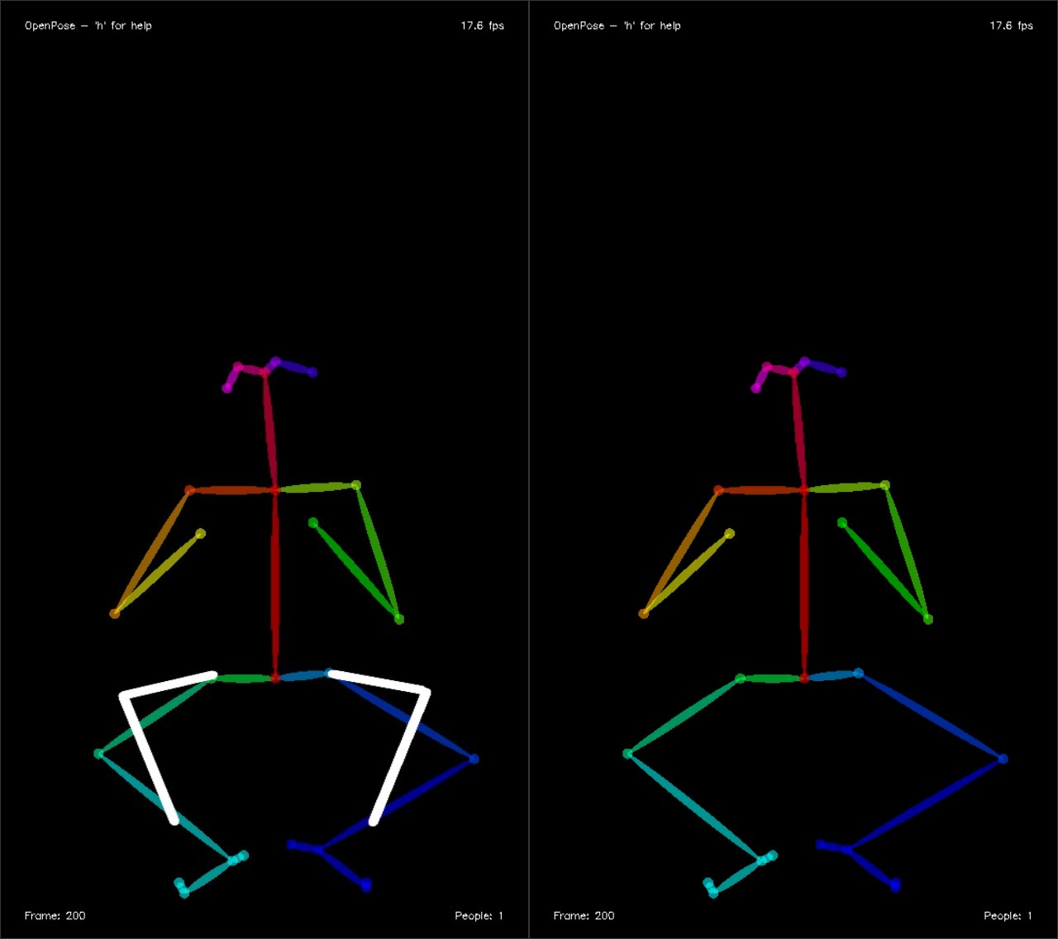
範例
這兩張其實差不多就真的只有腰的高度不大同，但我左圖修正的跟右圖修正的不一樣

Slide 12
解決辦法
上週教授提出了可以藉由openpose輸出時一併輸出修正後的姿勢，這一點我還沒研究出來，所以目前還是以手動修正為主，但就是需要我好好挑選姿勢了，之前是一秒5幀來擷取圖片，現在可能要改成一秒1幀以一部影片(一次完整的動作)大約7~10秒來說，剛好可以將我五大修正動作分好，每一階段的動作都能有明顯的差別
先這樣試試看，只是所需時長會很長。

Slide 13
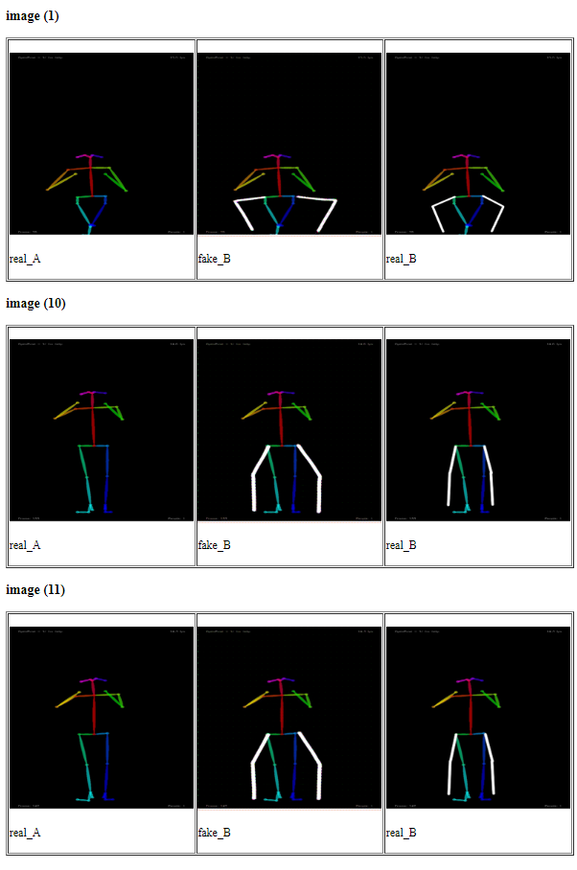
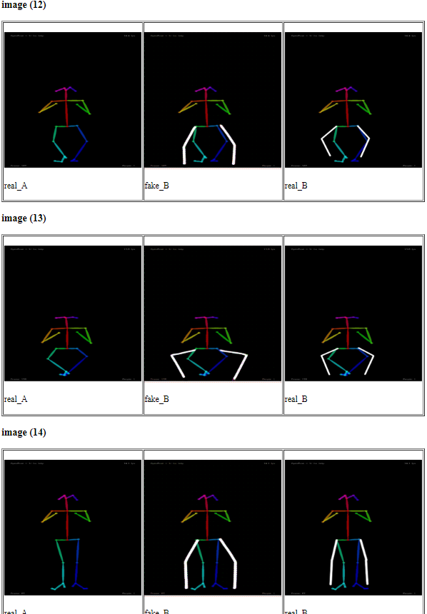
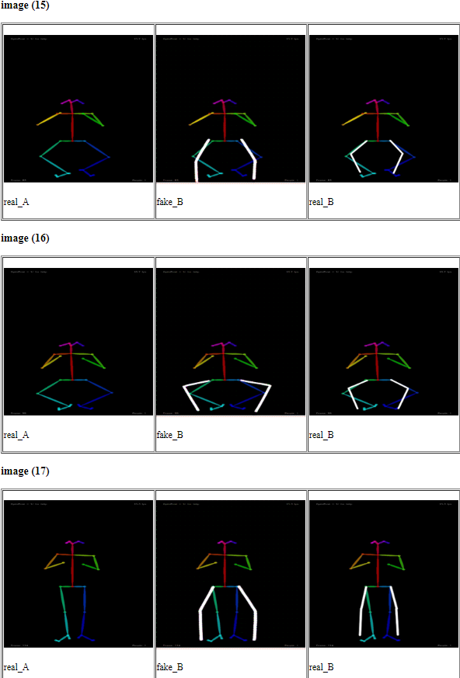
測試

Slide 14
